Slide 1
الفصل
النسبة والتناسب
٧
الفصل السابع: النسبة والتناسب
٧-٤ حل التناسب
صفحة ٢٩

Slide 2
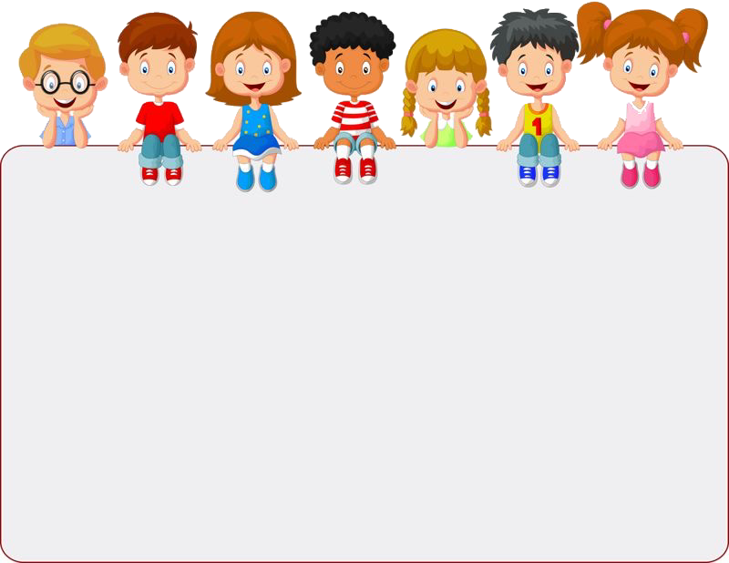



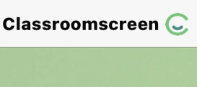






أدوات
ماذا تعلمت
ماذا أريد أن أعرف
ماذا أعرف
جدول التعلم
نشاط
التركيز | فكرة الدرس | المفردات | التدريس | استعد | أمثلة | التدريب | تأكد | مهارات عليا | التقويم | تقويم ختامي | الواجب

Slide 3

فكرة الدرس
أدوات
نشاط
التركيز | فكرة الدرس | المفردات | التدريس | استعد | أمثلة | التدريب | تأكد | مهارات عليا | التقويم | تقويم ختامي | الواجب

Slide 4
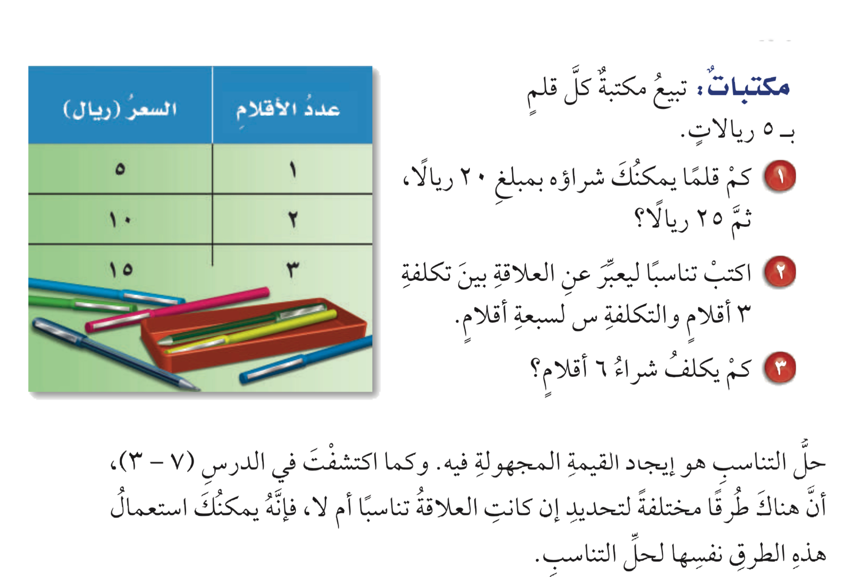
استعد
أدوات
نشاط
التركيز | فكرة الدرس | المفردات | التدريس | استعد | أمثلة | التدريب | تأكد | مهارات عليا | التقويم | تقويم ختامي | الواجب

Slide 5
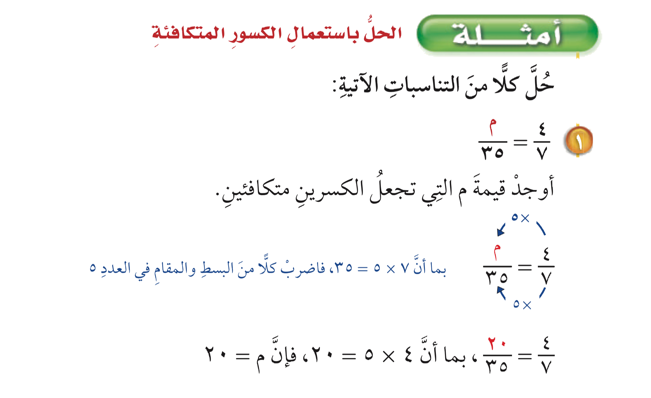
أمثلة
أدوات
نشاط
التركيز | فكرة الدرس | المفردات | التدريس | استعد | أمثلة | التدريب | تأكد | مهارات عليا | التقويم | تقويم ختامي | الواجب

Slide 6
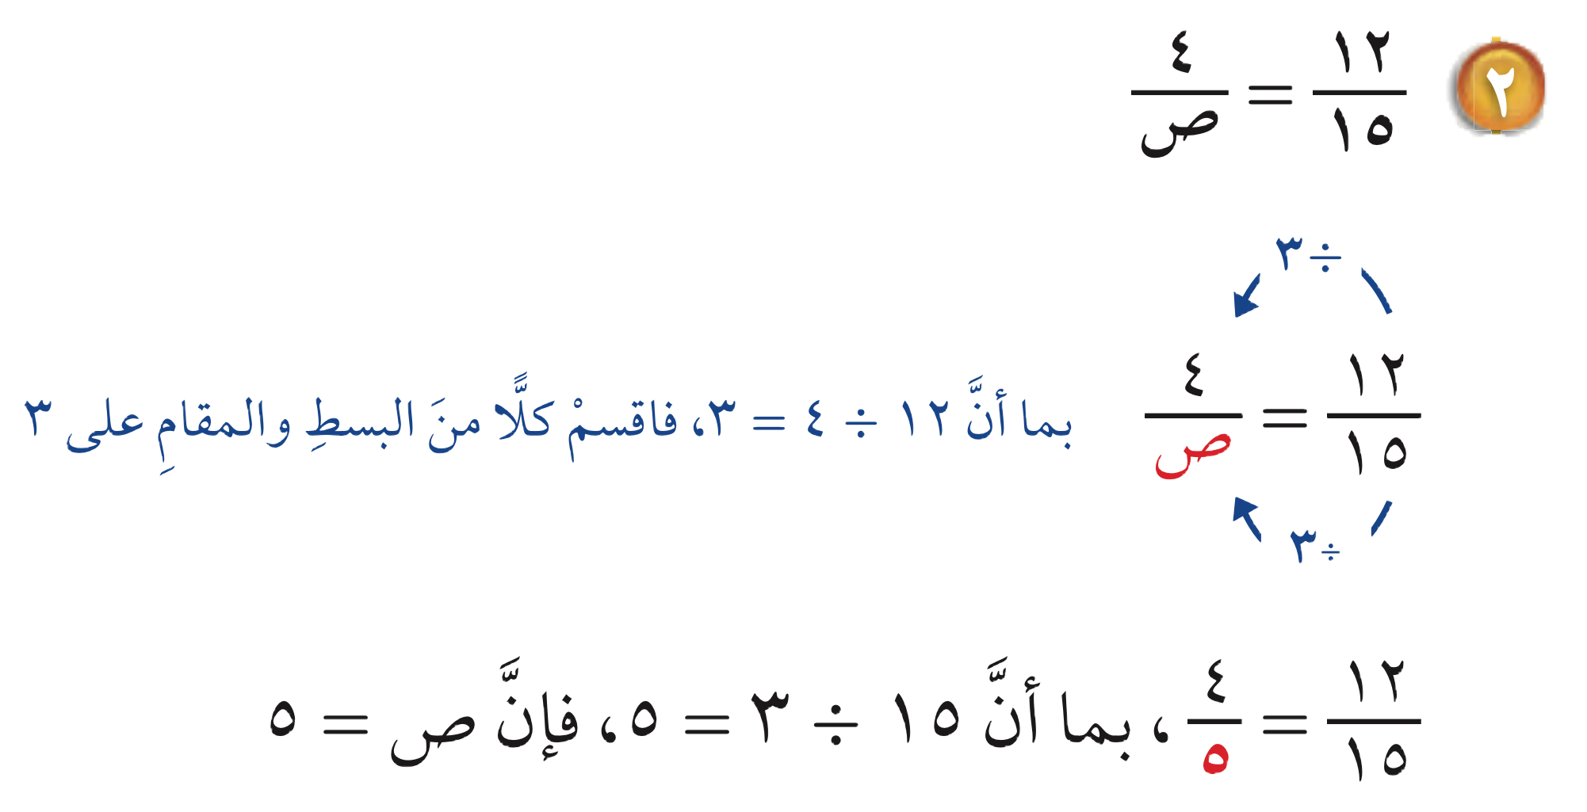
أمثلة
أدوات
نشاط
التركيز | فكرة الدرس | المفردات | التدريس | استعد | أمثلة | التدريب | تأكد | مهارات عليا | التقويم | تقويم ختامي | الواجب

Slide 7
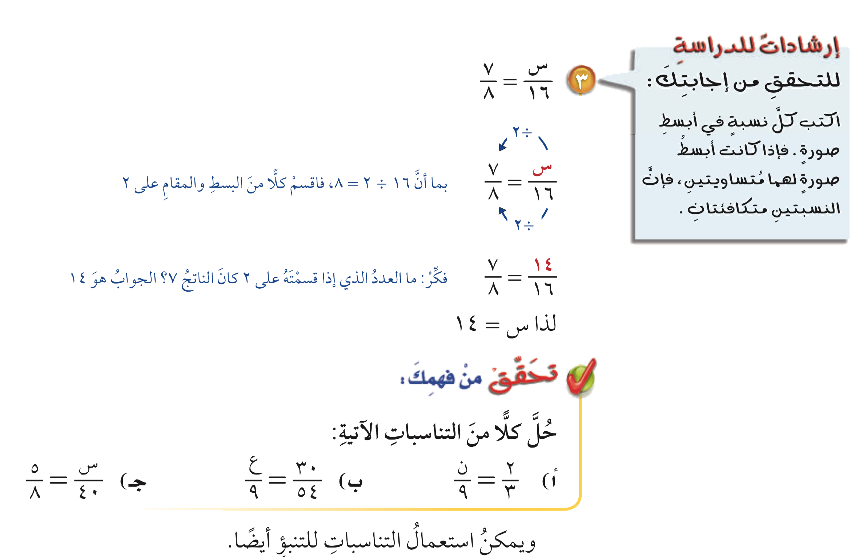
أمثلة
أدوات
تحقق من فهمك
نشاط
التركيز | فكرة الدرس | المفردات | التدريس | استعد | أمثلة | التدريب | تأكد | مهارات عليا | التقويم | تقويم ختامي | الواجب

Slide 8

تحقق من فهمك
أدوات
الحل
نشاط
التركيز | فكرة الدرس | المفردات | التدريس | استعد | أمثلة | التدريب | تأكد | مهارات عليا | التقويم | تقويم ختامي | الواجب

Slide 9
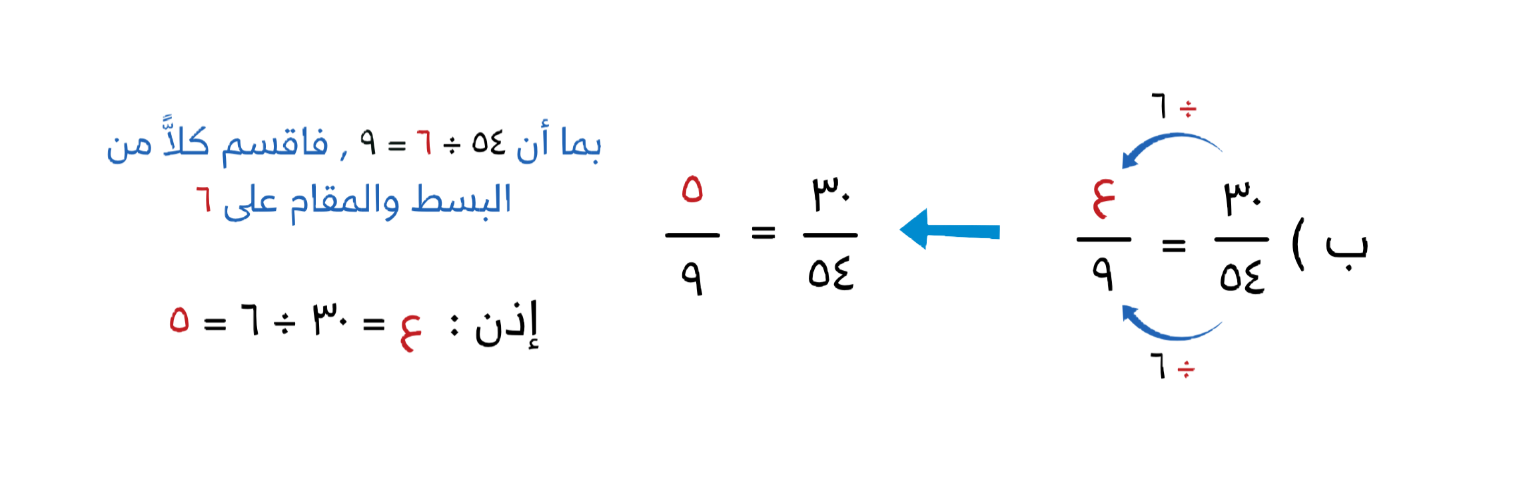
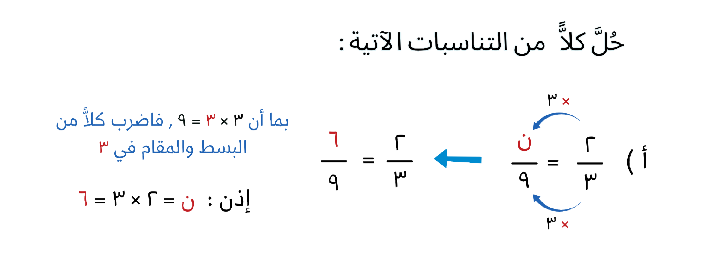
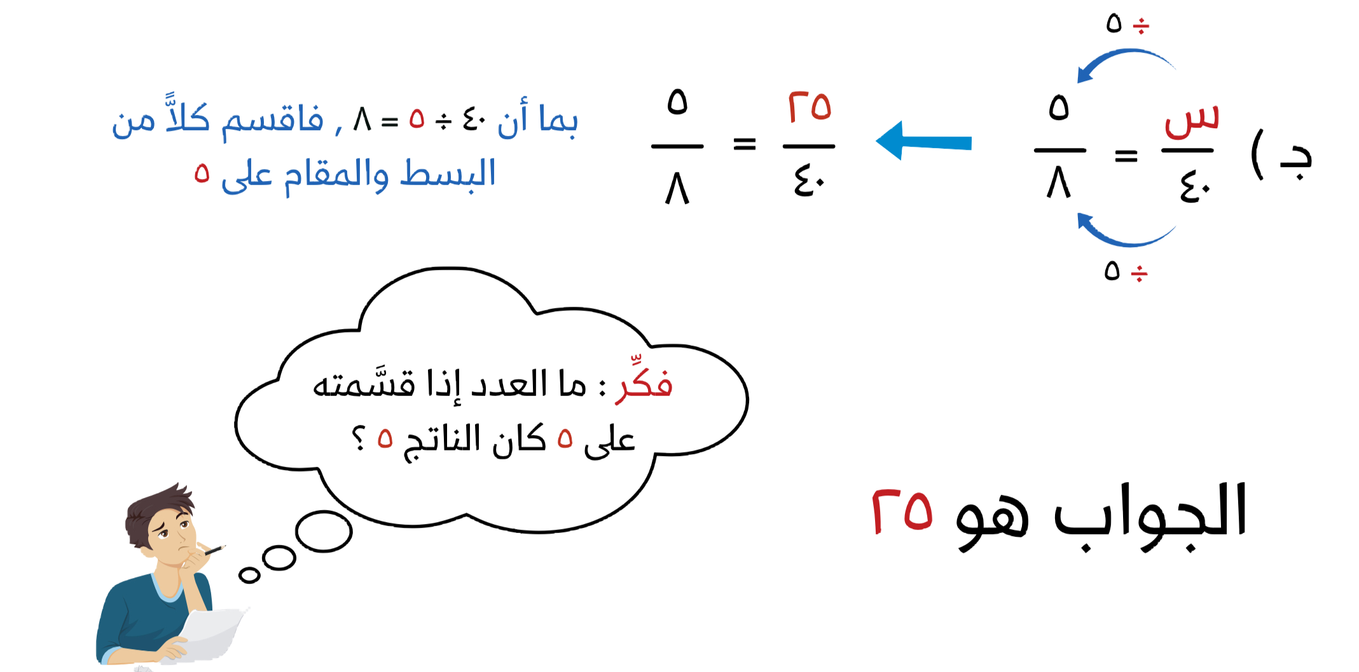
تحقق من فهمك
أدوات
نشاط
التركيز | فكرة الدرس | المفردات | التدريس | استعد | أمثلة | التدريب | تأكد | مهارات عليا | التقويم | تقويم ختامي | الواجب

Slide 10
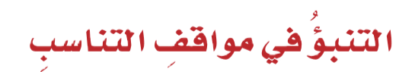
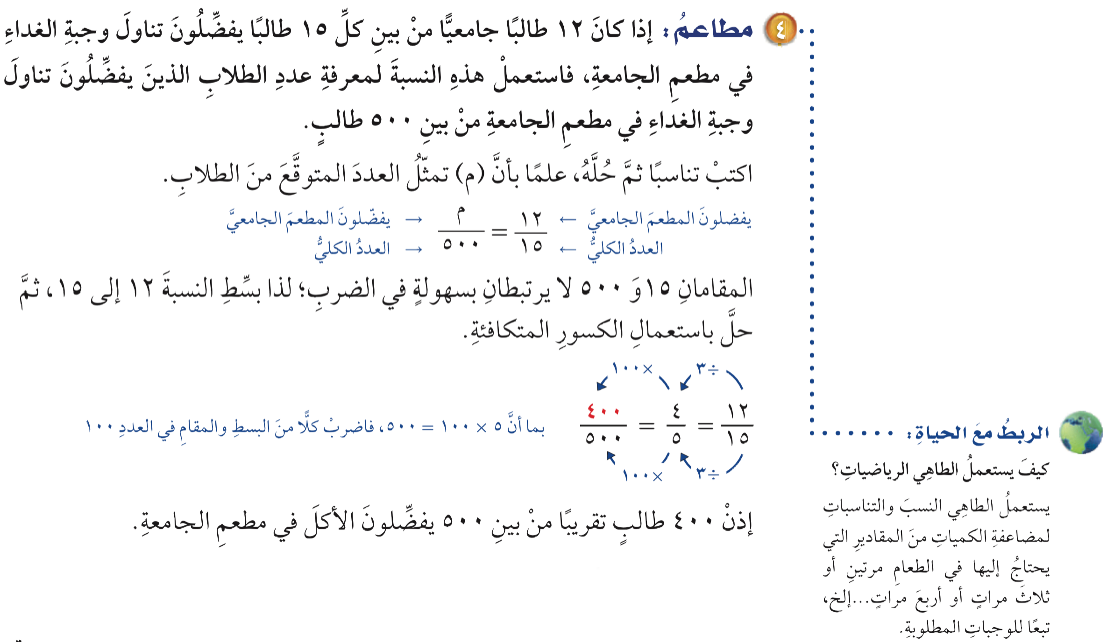
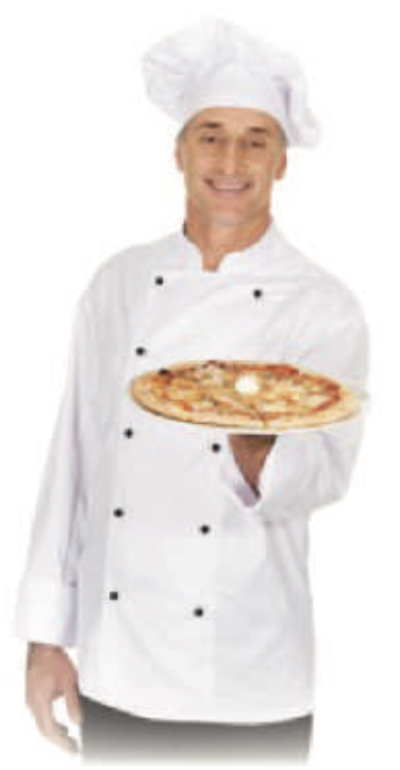
مثال
أدوات
تحقق من فهمك
نشاط
التركيز | فكرة الدرس | المفردات | التدريس | استعد | أمثلة | التدريب | تأكد | مهارات عليا | التقويم | تقويم ختامي | الواجب

Slide 11
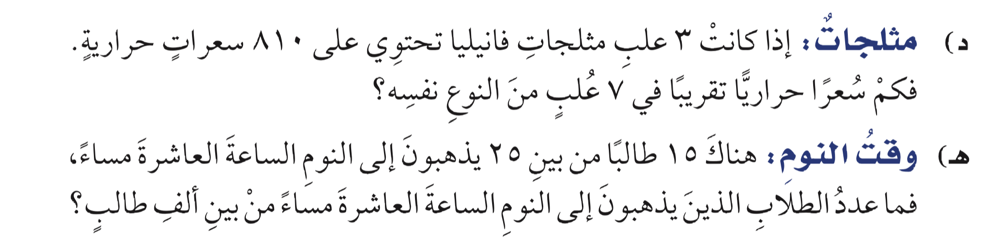
تحقق من فهمك
أدوات
الحل
نشاط
التركيز | فكرة الدرس | المفردات | التدريس | استعد | أمثلة | التدريب | تأكد | مهارات عليا | التقويم | تقويم ختامي | الواجب

Slide 12
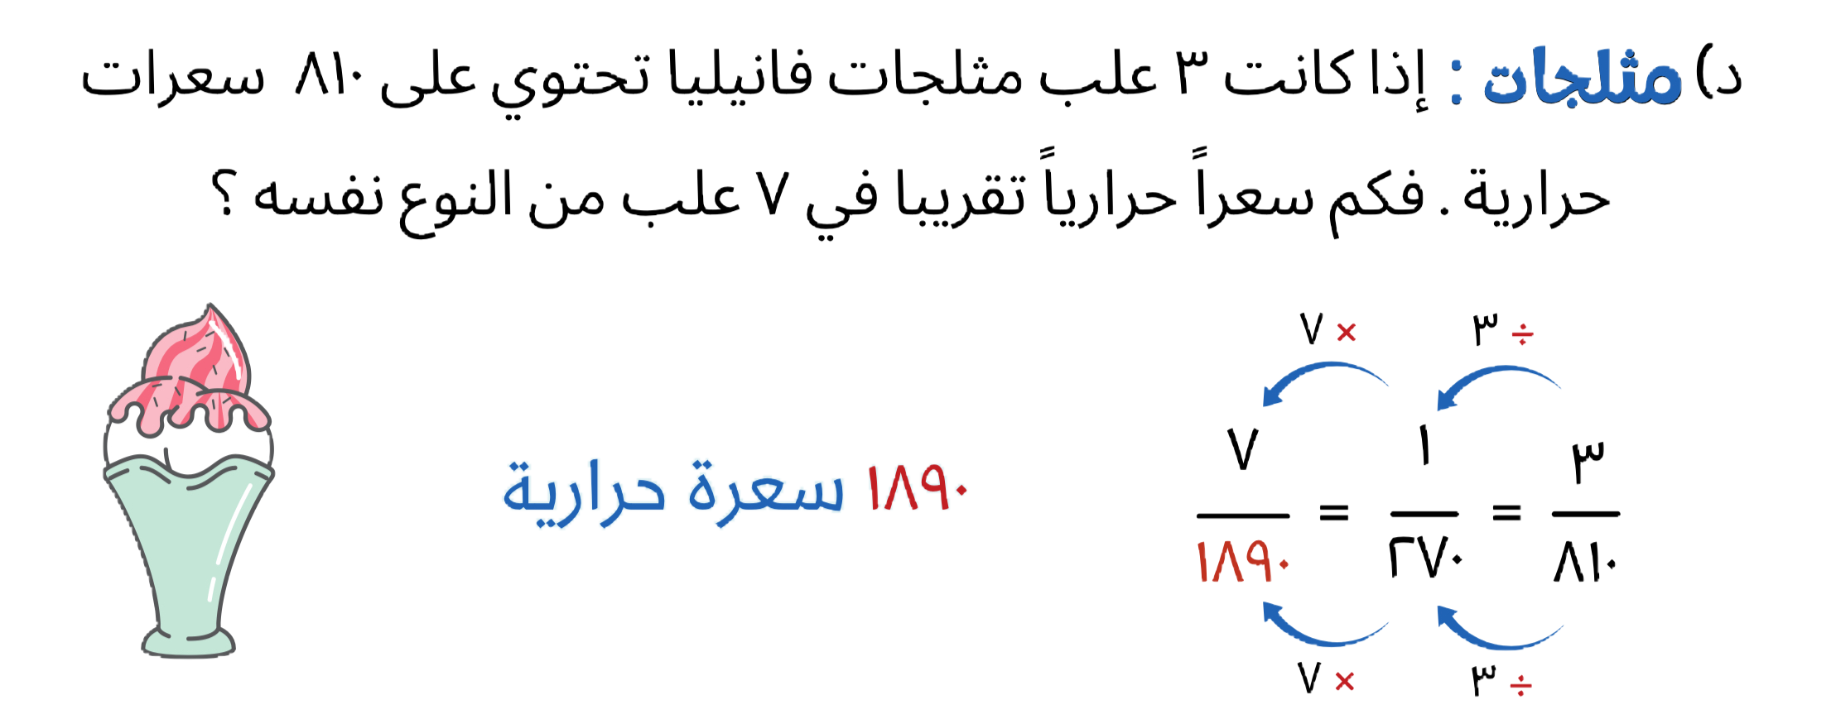
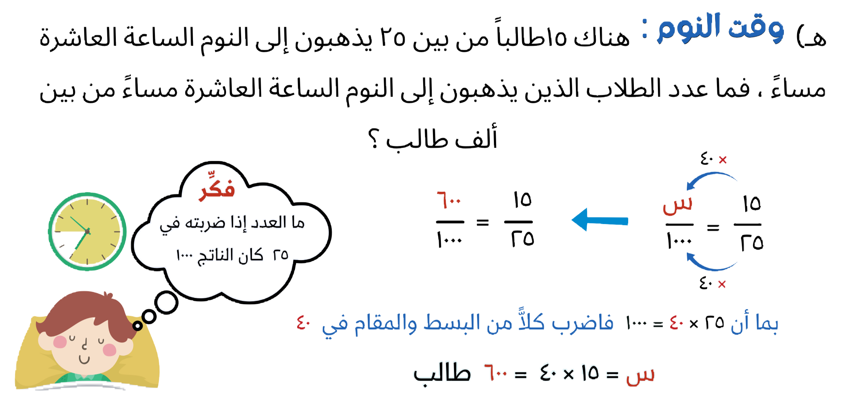
تحقق من فهمك
أدوات
نشاط
التركيز | فكرة الدرس | المفردات | التدريس | استعد | أمثلة | التدريب | تأكد | مهارات عليا | التقويم | تقويم ختامي | الواجب

Slide 13
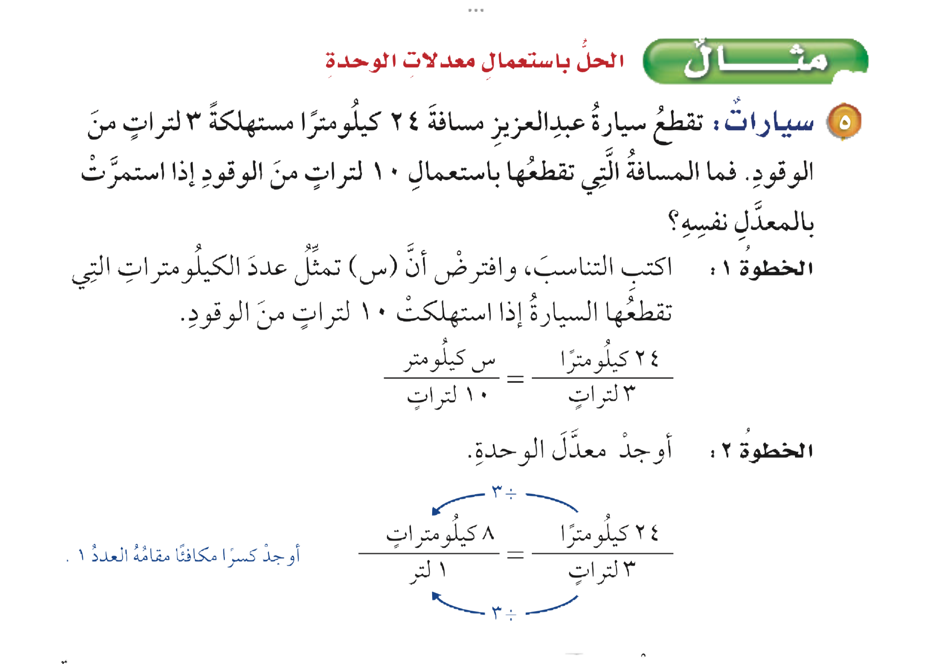
مثال
أدوات
نشاط
التركيز | فكرة الدرس | المفردات | التدريس | استعد | أمثلة | التدريب | تأكد | مهارات عليا | التقويم | تقويم ختامي | الواجب

Slide 14
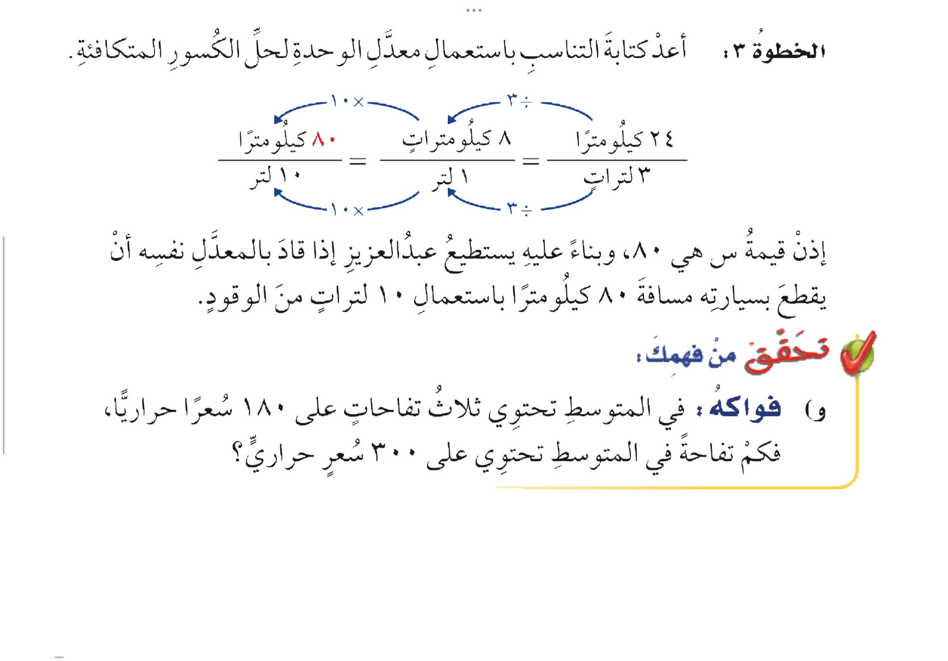
مثال
أدوات
تحقق من فهمك
نشاط
التركيز | فكرة الدرس | المفردات | التدريس | استعد | أمثلة | التدريب | تأكد | مهارات عليا | التقويم | تقويم ختامي | الواجب

Slide 15
تحقق من فهمك
أدوات
الحل
نشاط
التركيز | فكرة الدرس | المفردات | التدريس | استعد | أمثلة | التدريب | تأكد | مهارات عليا | التقويم | تقويم ختامي | الواجب

Slide 16
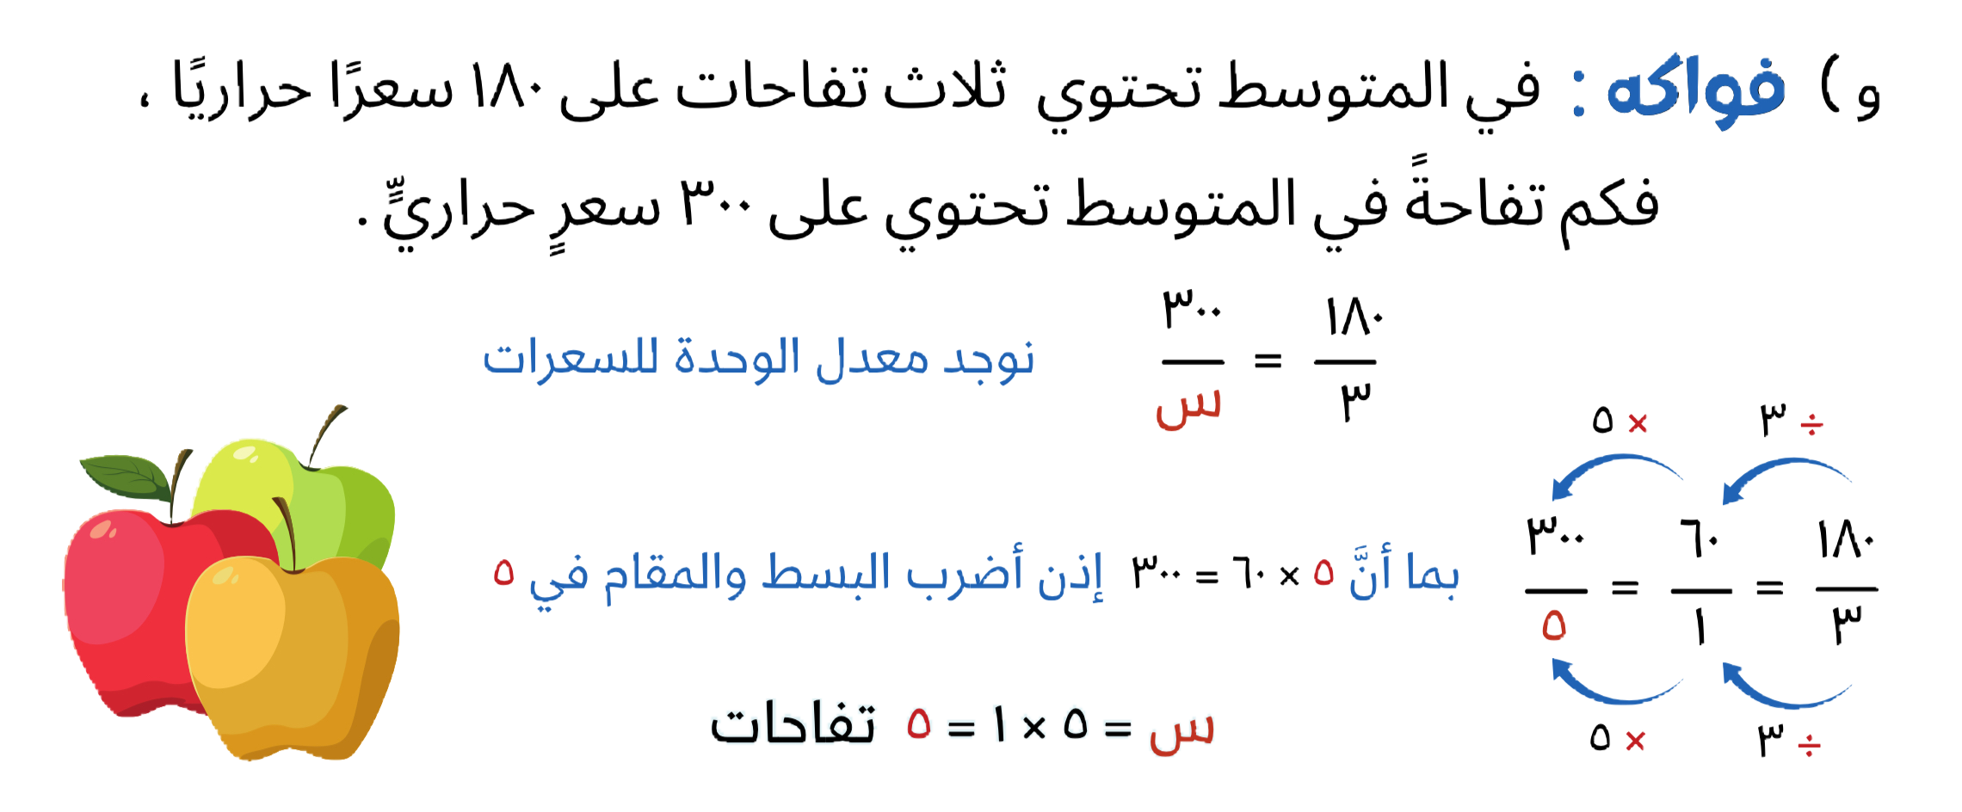
تحقق من فهمك
أدوات
نشاط
التركيز | فكرة الدرس | المفردات | التدريس | استعد | أمثلة | التدريب | تأكد | مهارات عليا | التقويم | تقويم ختامي | الواجب

Slide 17
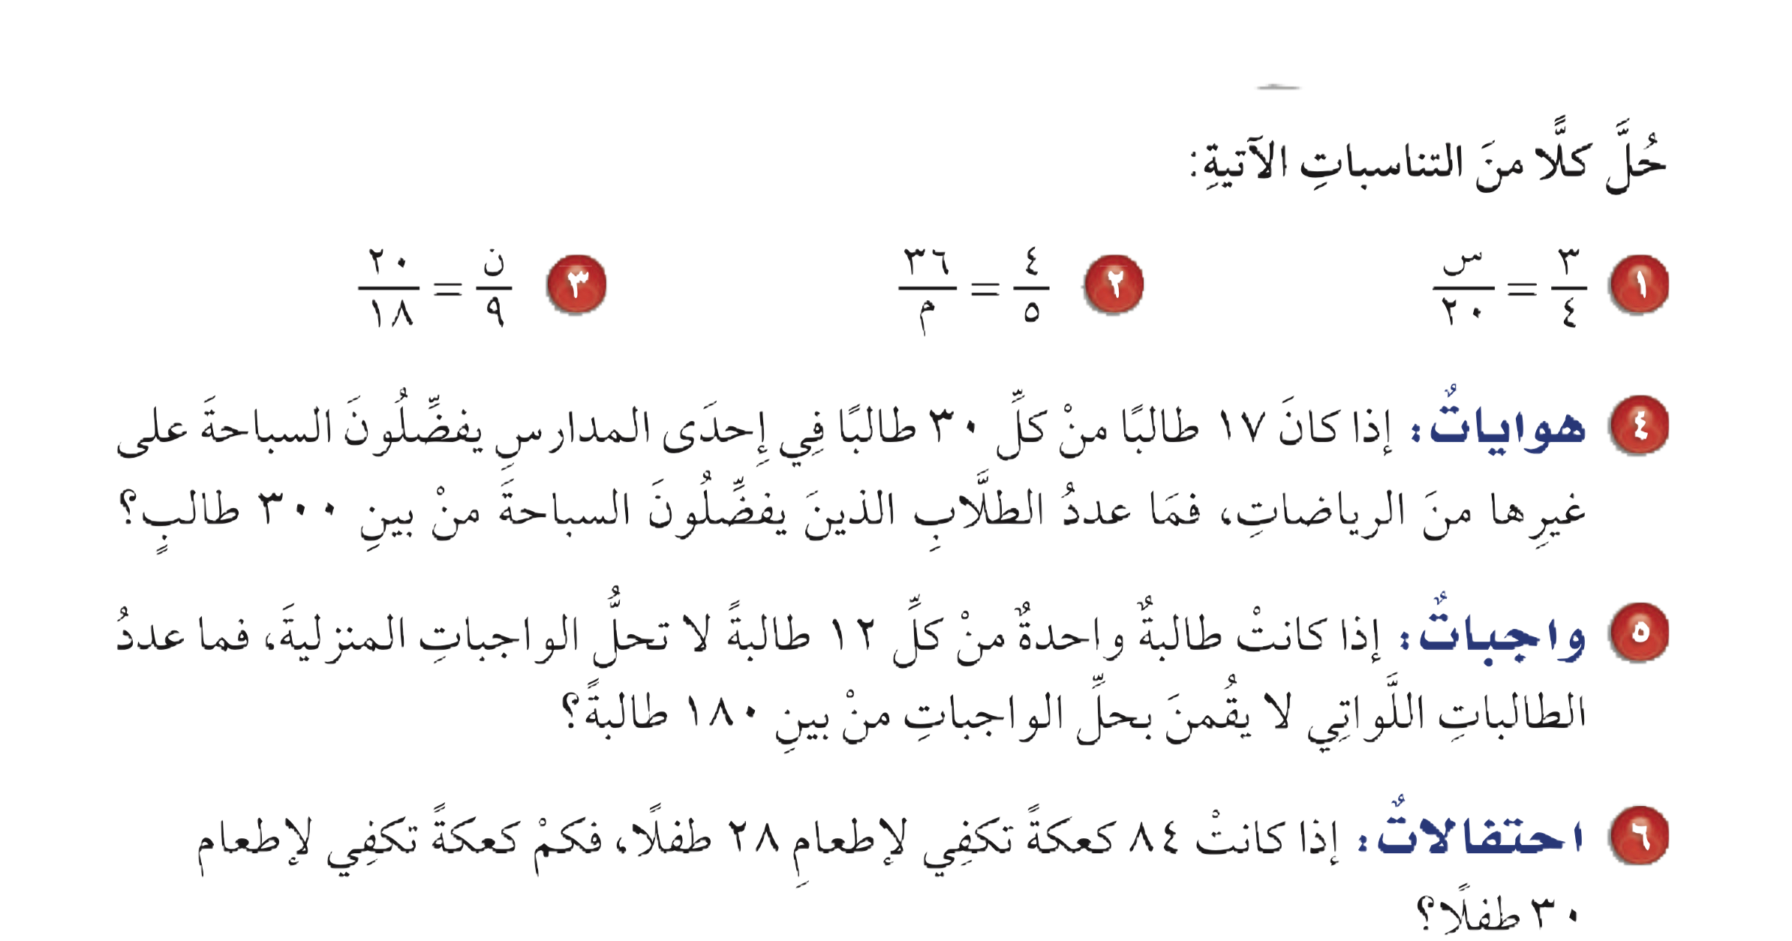
تـــــأكد
أدوات
الحل
نشاط
التركيز | فكرة الدرس | المفردات | التدريس | استعد | أمثلة | التدريب | تأكد | مهارات عليا | التقويم | تقويم ختامي | الواجب

Slide 18
تـــــأكد
س= ١٥
أدوات
م= ٤٥
ن= ١٠
نشاط
التركيز | فكرة الدرس | المفردات | التدريس | استعد | أمثلة | التدريب | تأكد | مهارات عليا | التقويم | تقويم ختامي | الواجب

Slide 19
تـــــأكد
أدوات
الحل
نشاط
التركيز | فكرة الدرس | المفردات | التدريس | استعد | أمثلة | التدريب | تأكد | مهارات عليا | التقويم | تقويم ختامي | الواجب

Slide 20
تـــــأكد
أدوات
س
١٧
س= ١٧٠
=
٣٠٠
٣٠
عدد الطلاب الذين يفضلون السباحة من بين ٣٠٠ طالب =١٧٠ طالب
نشاط
التركيز | فكرة الدرس | المفردات | التدريس | استعد | أمثلة | التدريب | تأكد | مهارات عليا | التقويم | تقويم ختامي | الواجب

Slide 21
تـــــأكد
أدوات
الحل
نشاط
التركيز | فكرة الدرس | المفردات | التدريس | استعد | أمثلة | التدريب | تأكد | مهارات عليا | التقويم | تقويم ختامي | الواجب

Slide 22
تـــــأكد
أدوات
س
١
س= ١٥
=
١٨٠
١٢
عدد الطالبات اللواتي لا يقمن بحل الواجب =١٥ طالبة
نشاط
التركيز | فكرة الدرس | المفردات | التدريس | استعد | أمثلة | التدريب | تأكد | مهارات عليا | التقويم | تقويم ختامي | الواجب

Slide 23
تـــــأكد
أدوات
الحل
نشاط
التركيز | فكرة الدرس | المفردات | التدريس | استعد | أمثلة | التدريب | تأكد | مهارات عليا | التقويم | تقويم ختامي | الواجب

Slide 24
تـــــأكد
أدوات
س
٣
٨٤
س= ٩٠
=
=
٣٠
١
٢٨
عدد الكعكات = ٩٠ كعكة
نشاط
التركيز | فكرة الدرس | المفردات | التدريس | استعد | أمثلة | التدريب | تأكد | مهارات عليا | التقويم | تقويم ختامي | الواجب

Slide 25
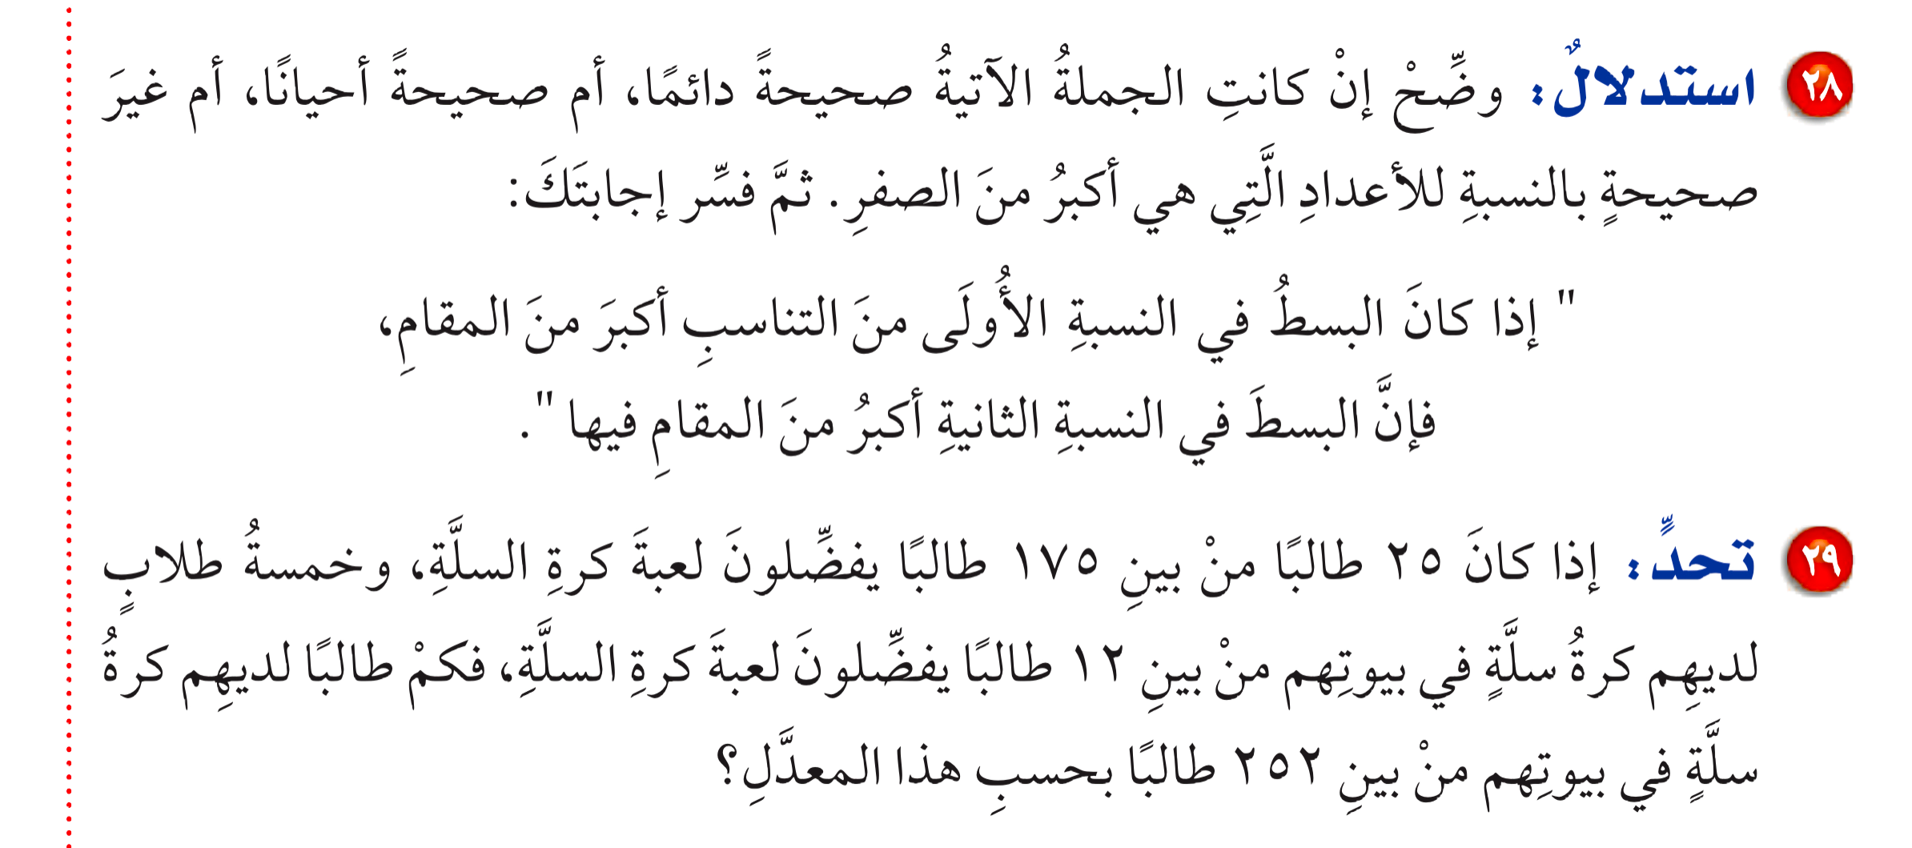
مسائل مهارات عليا
أدوات
الحل
نشاط
التركيز | فكرة الدرس | المفردات | التدريس | استعد | أمثلة | التدريب | تأكد | مهارات عليا | التقويم | تقويم ختامي | الواجب

Slide 26
مسائل مهارات عليا
أدوات
دائمًا؛
لأنه حتى تكون النسب تناسبًا، فلابد من أن تكون كسورًا متكافئة، وتختصر إلى الكسر نفسه .
نشاط
التركيز | فكرة الدرس | المفردات | التدريس | استعد | أمثلة | التدريب | تأكد | مهارات عليا | التقويم | تقويم ختامي | الواجب

Slide 27
مسائل مهارات عليا
أدوات
الحل
نشاط
التركيز | فكرة الدرس | المفردات | التدريس | استعد | أمثلة | التدريب | تأكد | مهارات عليا | التقويم | تقويم ختامي | الواجب

Slide 28
مسائل مهارات عليا
أدوات
س
٢٥
س= ٣٦
=
٢٥٢
١٧٥
س
٥
س= ١٥
=
٣٦
١٢
عدد الطلاب = ١٥ طالب
نشاط
التركيز | فكرة الدرس | المفردات | التدريس | استعد | أمثلة | التدريب | تأكد | مهارات عليا | التقويم | تقويم ختامي | الواجب

Slide 29
أدوات
ماذا تعلمت
ماذا أريد أن أعرف
ماذا أعرف
جدول التعلم
نشاط
التركيز | فكرة الدرس | المفردات | التدريس | استعد | أمثلة | التدريب | تأكد | مهارات عليا | التقويم | تقويم ختامي | الواجب

Slide 30

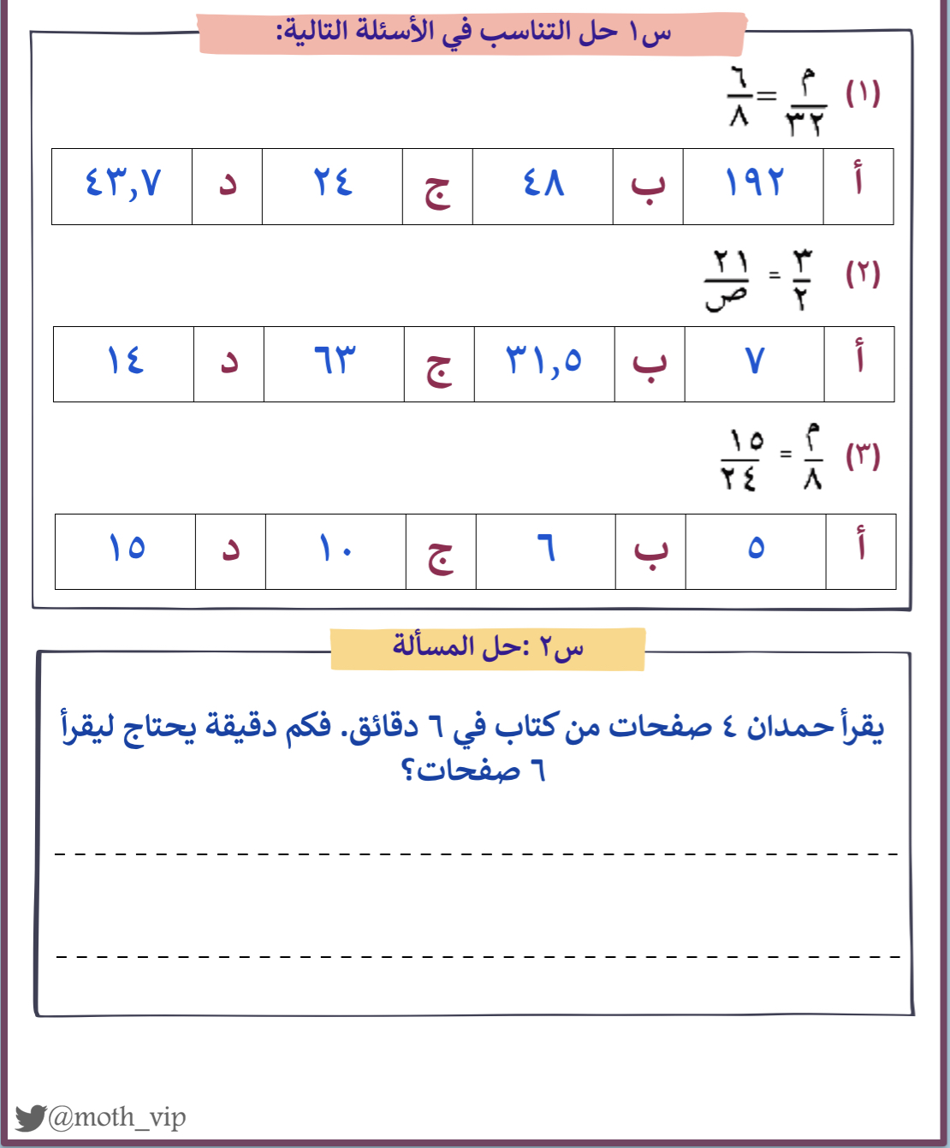

تقويم
ختامي
التركيز | فكرة الدرس | المفردات | التدريس | استعد | أمثلة | التدريب | تأكد | مهارات عليا | التقويم | تقويم ختامي | الواجب

Slide 31
الواجب
سؤال
٧ ، ١٧ ، ٢٤
صفحة
٣٢
ختاماً
إن لم تُقدّم وقتك الثمين وجُهدك وتعبك لأجل هدف عظيم تسعى له فلن تصل إليه.
التركيز | فكرة الدرس | المفردات | التدريس | استعد | أمثلة | التدريب | تأكد | مهارات عليا | التقويم | تقويم ختامي | الواجب

